Slide 1
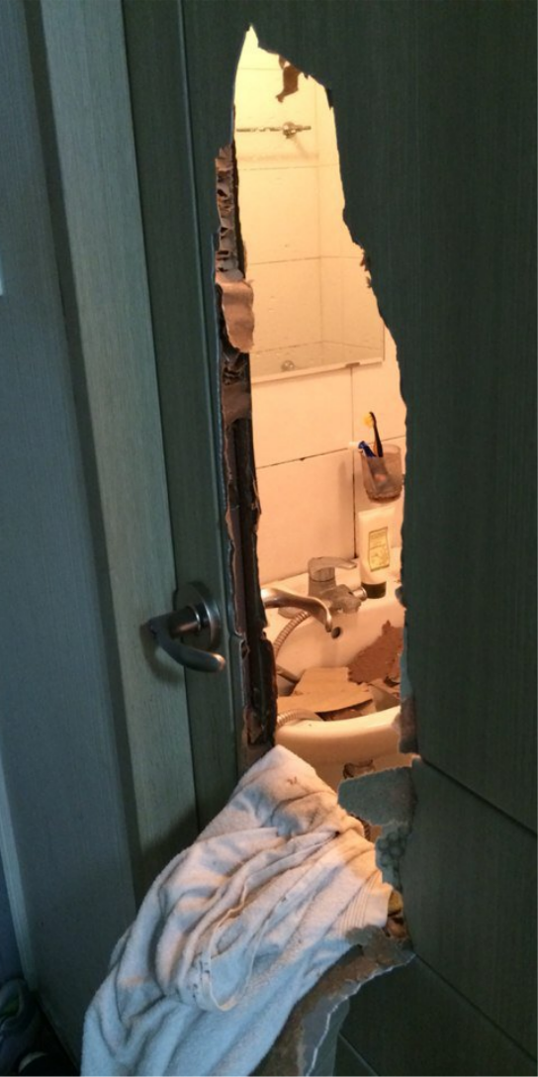





고장난 손잡이로 인한
갇힘사고를
해결하는 방법.
힘이 없는 아이들은 할 수 있는게 없습니다.

Slide 2

1. 손잡이 결함으로 인한 갇힘 사고
2. 해결방법
3. 특허품의 설계 및 구조
4. 특허품 선점을 통한 이점
Overview
02

Slide 3
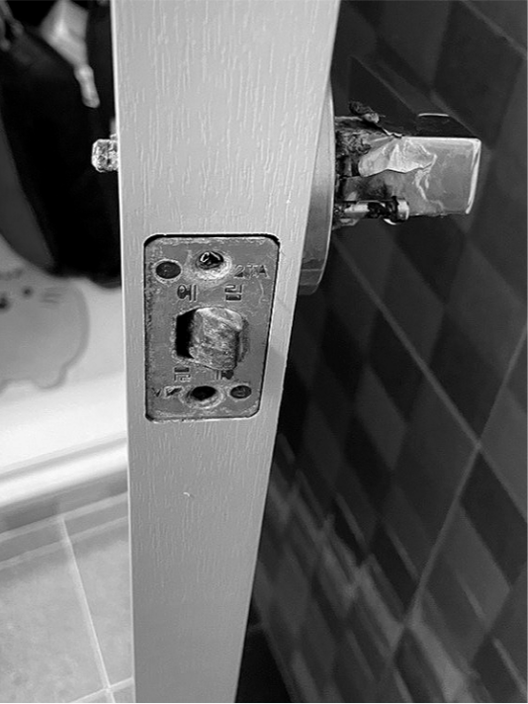

손 잡 이 결 함 으 로 인 한 갇 힘 사 고
갇힘사고, 결코 남의 일이 아닙니다.
검색포털에 '화장실 갇힘사고'라고 검색해보면
우리 주위에 손잡이 결함으로 인한 화장실 갇힘사고가 많이 일어나고 있다는
사실을 쉽게 확인 할 수 있습니다.
그렇다면 해결책은 없는 걸까요???
03

Slide 4
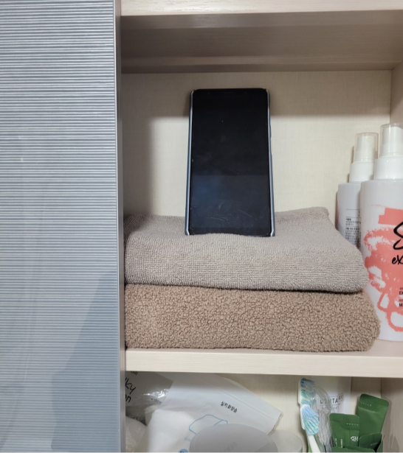

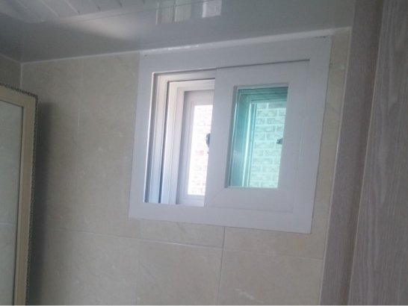

갇 힘 사 고 해 결 방 법
첫번째, 핸드폰을 들고 화장실에 들어간다.
샤워할때나 볼일 볼때 항상 핸드폰을 들고 가서 문이 잠긴다면
지인이나 119로 신고 해서 구조를 받는다. 만약 핸드폰을 안들고 갔다면? 문 밖에 있는 AI에게 소리를 쳐서 119로 신고를 한다.
그런데 핸드폰이 목소리가 닿지 않는 곳에 있다면??
두번째, 창문을 이용하여 도움을 구한다.
창문으로 수건을 흔들거나 두루마리 휴지를 펼쳐 위급한 상황임을 알리고 큰 소리로 구조를 요청한다.
그런데.. 창문이 없는 화장실에 갇혔다면?
04

Slide 5
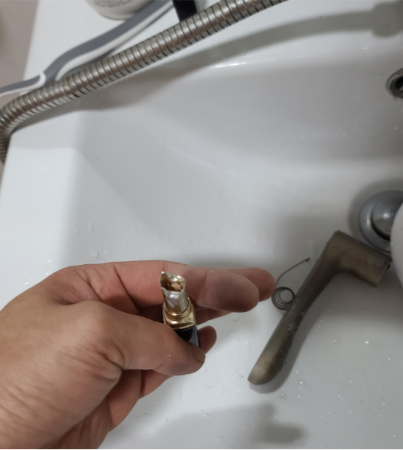
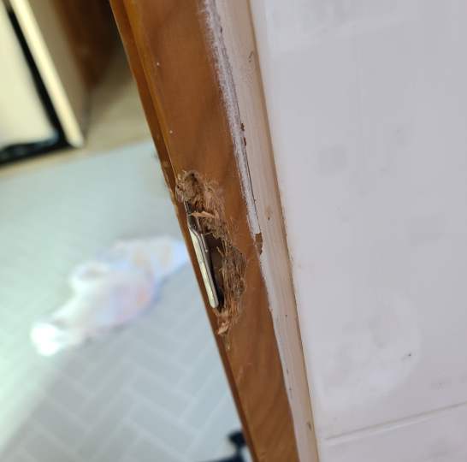

세번째, 단단한 물건을 탈출수단으로 이용한다.
변기 뚜껑으로 손잡이를 부순다거나 세면대 뒤 파이프를 이용하여 문을 부수는 등 단단한 물건을 찾아서 탈출을 해야한다. 어떤 이는 화장실에 있는 가족의 립스틱과 손장이를 을 이용해 탈출에 성공했다고 한다. 만약 단단한 물건을 이용할 수 없다면?
네번째, 물로 버티며 누군가를 기다린다.
세번째 방법까지 할 수 없다면 수돗물로 수분을 보충하고
옷과 수건으로 체온을 유지하며 구조를 기다릴 수 밖에 없다.
....정말 이런 방법 밖에 없는 걸까요?
05

Slide 6


06
정 말 이 게 최 선 일 까 ?
이 특허품은 수많은 노약자분들과 여성, 아이들을 생각하고
'이렇게 갇힘사고를 예방할 방법이 없다고??'라는 질문을 되물으며
고민고민하여 만든 제품입니다.

Slide 7

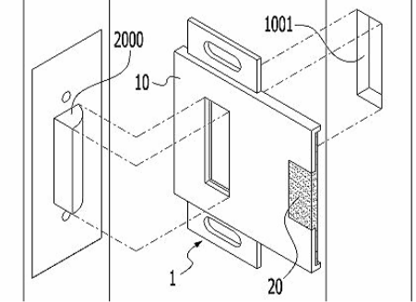
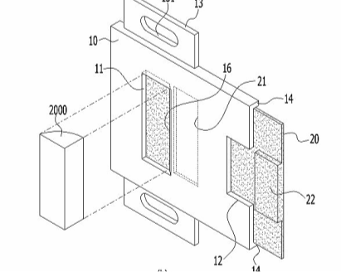
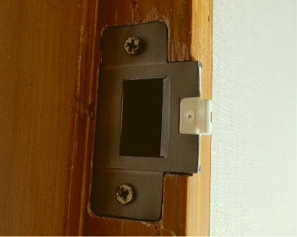
특 허 품 의 설 계 와 구 조
고민과 고뇌의 결과, 제품으로 탄생하다.
특허제품의 설계
특허품의 구조
특허품의 설치
특허품은 기본적으로
기존 문 틀에 설치 할 수 있도록 설계가 되었습니다.
손잡이 결함으로 래치(걸쇠)가 움직이지 않는다면 특허품으로 래치(걸쇠)를 강제로 문틀에서 이탈하게 하는 구조입니다.
기존 문틀에 부착되어 있던
구조물을 특허품으로 교체하여
설치한 모습입니다.
07

Slide 8
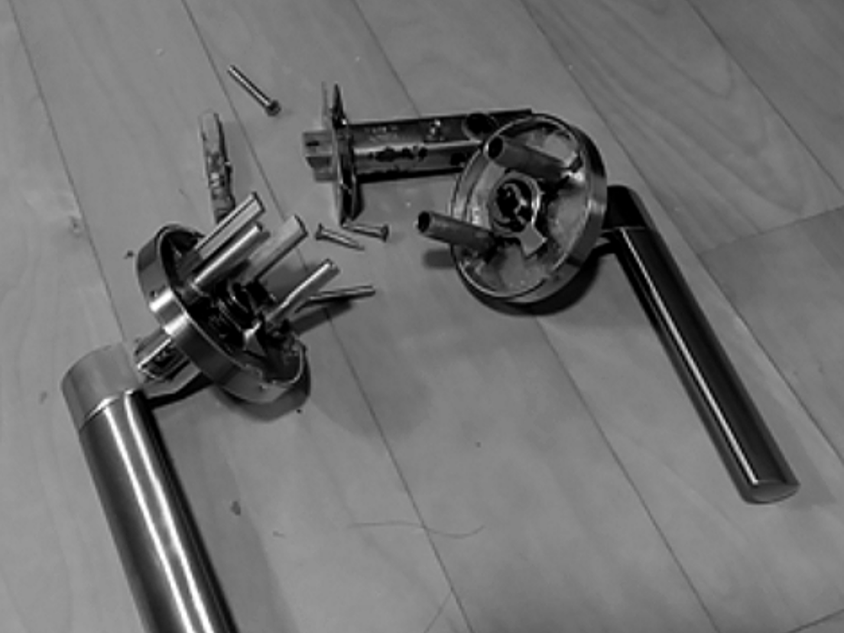


도어 잠김 해제장치.
필요보단 필수입니다.
습기가 있을 수 밖에 없는 화장실.
구조적 결함이 있을수 있는 손잡이.
언제까지 위험을 방치할 순 없습니다.
특허품 선점을 통한 이점
08

Slide 9



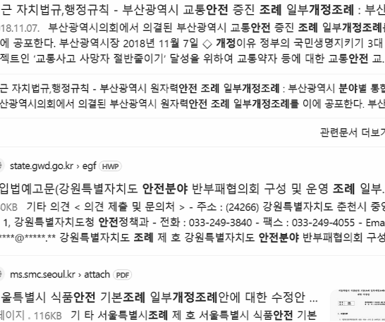
첫번째, 건축분야에서 우위 선점
안전에 관한 것은 지역, 성별, 종교를 가리지 않고
최우선이 될 수 밖에 없습니다. 똑같은 문 시장에서
특허품 선점을 통한 경쟁에서 우위를 선점할 수 있습니다.
두번째, 조례개정(반영) 가능성을 통한 지속적인 성장
SBS기사를 참고해보면 익산시에서만 1년에 350건 갇힘사고가 발생하고있고, 독신자 및 독거노인은 지속 증가추세로
갇힘사고는 더욱 더 사회문제로 대두될 가능성이 높아
조례개정(반영) 가능성이 높습니다.
이런 조례개정(반영) 이전 특허품을 선점한다면 지속적인 성장이
가능할 것으로 판단됩니다.
출처 : https://www.youtube.com/watch?v=5gm438OnfSk
09

Slide 10


CONTACT US
MAILING ADDRESS
텍스트 박스를 더블클릭하여 내용을 수정해 주세요.
PHONE NUMBER
텍스트 박스를 더블클릭하여 내용을 수정해 주세요.
EMAIL ADDRESS
텍스트 박스를 더블클릭@ 내용을 수정해 주세요.
10

Slide 11

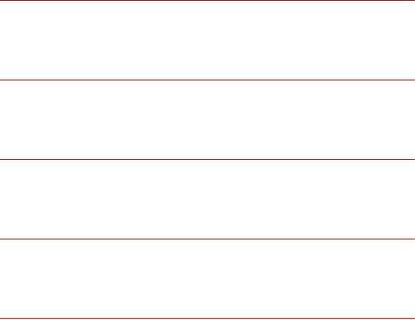




이곳에 제목을
입력하세요
40
30
20
10
0
item1
item2
item3
item4
이곳에 본문의 내용을 입력하여 주세요.
텍스트 박스를 더블클릭하면 내용을 수정할수 있습니다.
메뉴 텍스트의 다양한 글자 조정으로 다양하고 멋진
나만의 디자인을 만들어 보세요.
서브타이틀,
이곳에 텍스트를 입력하세요
08

